Slide 1
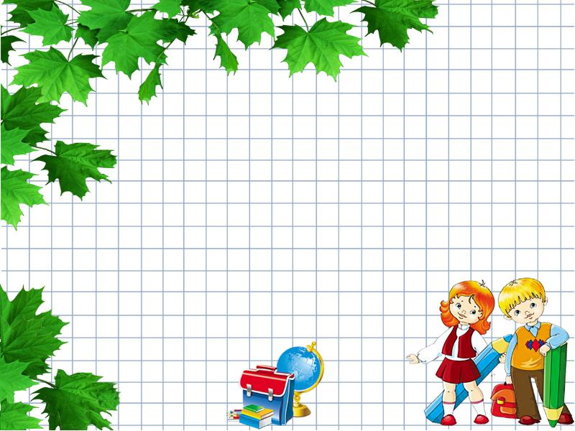
Муниципальное дошкольное образовательное учреждение
Детский сад №10 города Галича Костромской области
« Счет до шести. Число и цифра 6»
Воспитатель: Румянцева Жанна Валерьевна

Slide 2
Образовательная деятельность, организованная в занимательной форме, в форме игры, усваивается детьми быстрее и легче. Об этом гласит древняя пословица.
«Я слышу - и я забываю,
Я вижу – и я запоминаю,
Я делаю – и я понимаю»

Slide 3
Цель: Сформировать представление о числе и цифре 6, умение считать до шести и обратно, соотносить цифру 6 с количеством.

Slide 4
Задачи:
Учить считать в пределах 6, показать образование числа 6 на основе сравнения двух групп предметов, выраженных соседними числами 5 и 6. Учить решать логические задачи на разбиение по свойствам.
Закрепить геометрические представления, счетные умения, умение выделять и сравнивать свойства предметов, сравнивать и уравнивать двумя способами группы предметов по количеству, умение видеть и продолжать закономерность.
Совершенствовать умение двигаться в заданном направлении
и обозначать его словами: вперед, назад,
направо, налево.

Slide 5
Методические приемы:
Словесные: рассказ, вопросы, ответы детей.
Наглядные: показ цифр, геометрических фигур.
Практические: выполнение заданий.
Игровой: игра «С кочку на кочку», игровые действия с блоками Дьенеша.

Slide 6
Материалы
и оборудование:
Демонстрационный: куб, пирамида, обруч, мягкие подушечки для игры «С кочки на кочку», магнитофон, аудиозапись с детской песней.
Раздаточный: квадраты, треугольники, карточки с 5 точками, карточки с цифрой 6.

Slide 7
Предварительная работа:
Знакомство с числами от 1 до 5, чтение стихотворений и загадок о числах первого десятка, игра с геометрическими фигурами «Цепочка», знакомство детей
с логическими блоками Дьенеша.

Slide 8
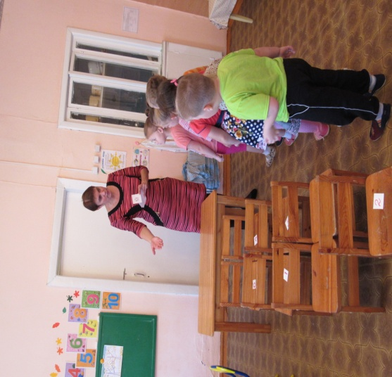
Введение в игровую ситуацию

Slide 9
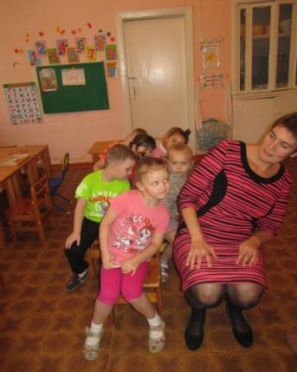
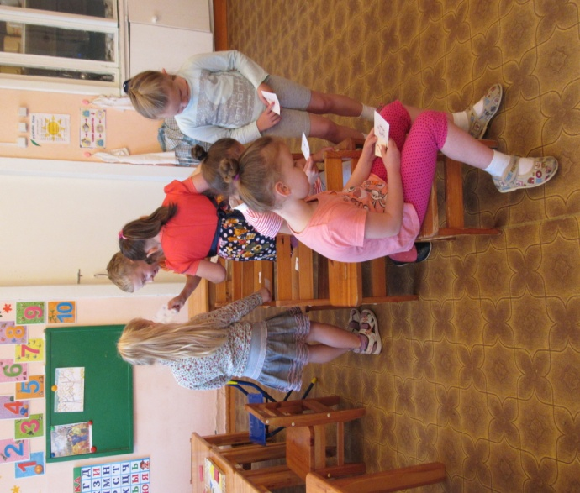
Актуализация знаний
Дидактическая игра «Автобус»

Slide 10
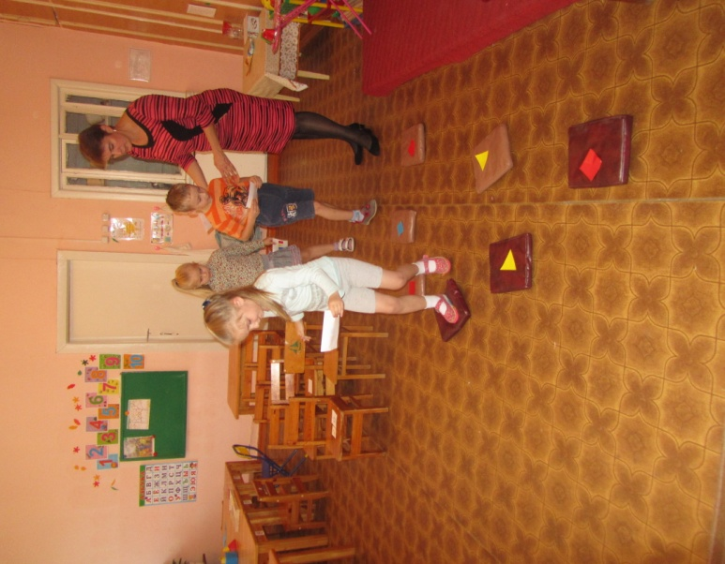
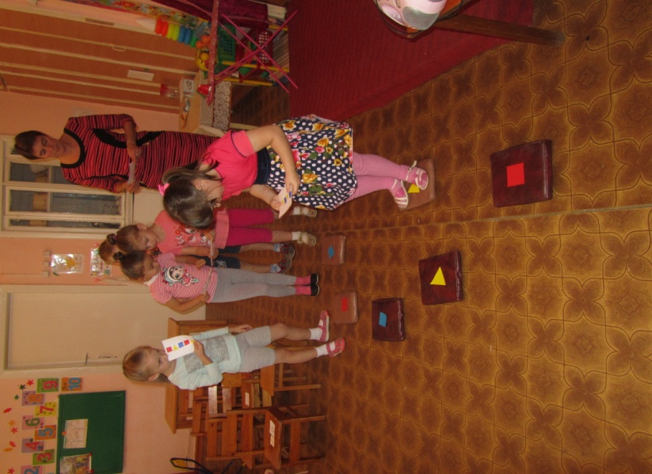
Математическая игра «С кочки на кочку»

Slide 11
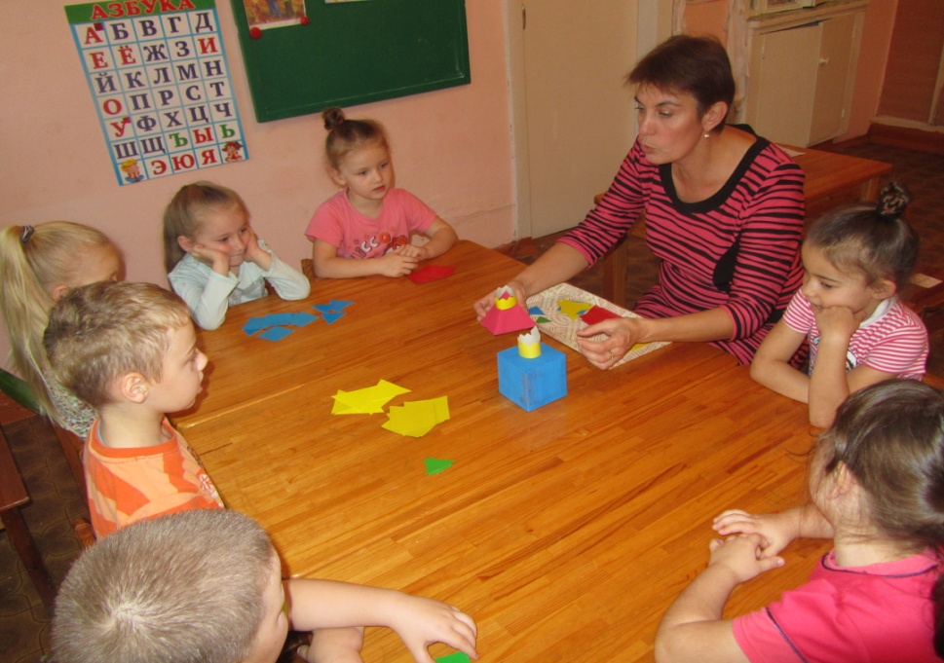
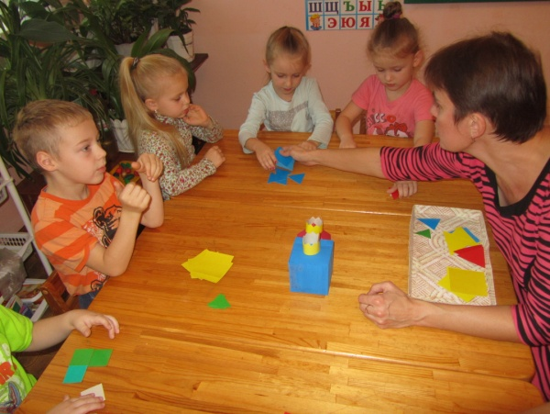
Знакомство с новым материалом

Slide 12
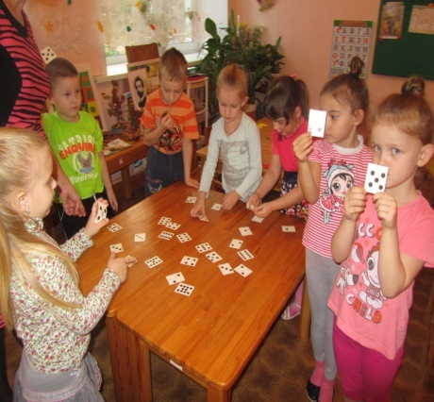
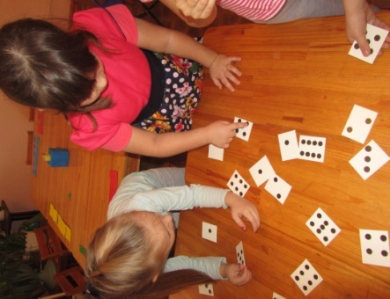
Создание мотивационной ситуации для введения числа 6.

Slide 13
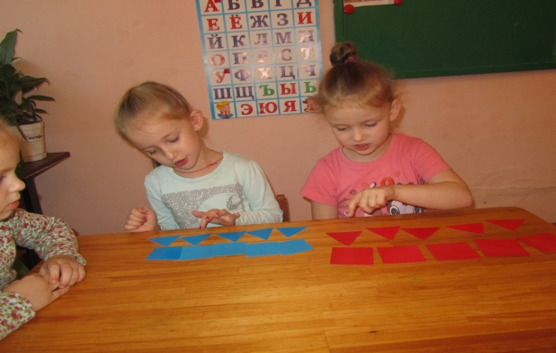
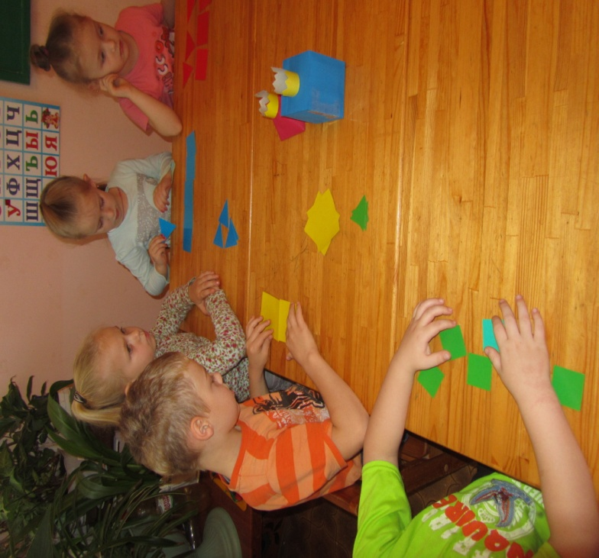

Slide 14
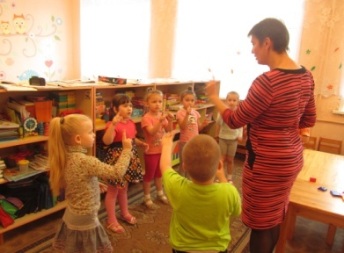
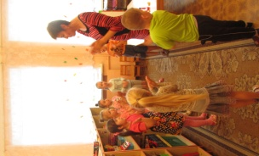
Динамическая пауза

Slide 15
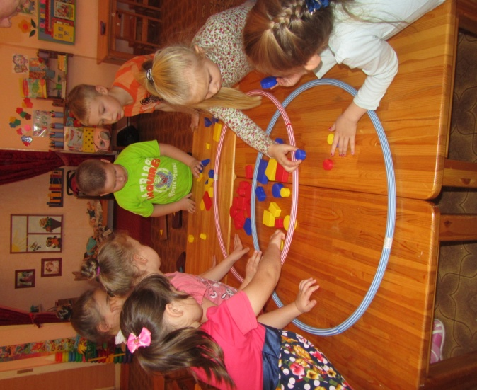
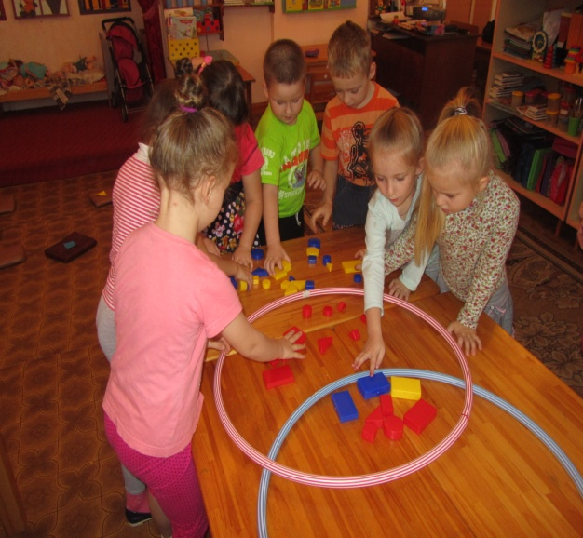
Дидактическая игра с блоками Дьенеша

